Slide 1
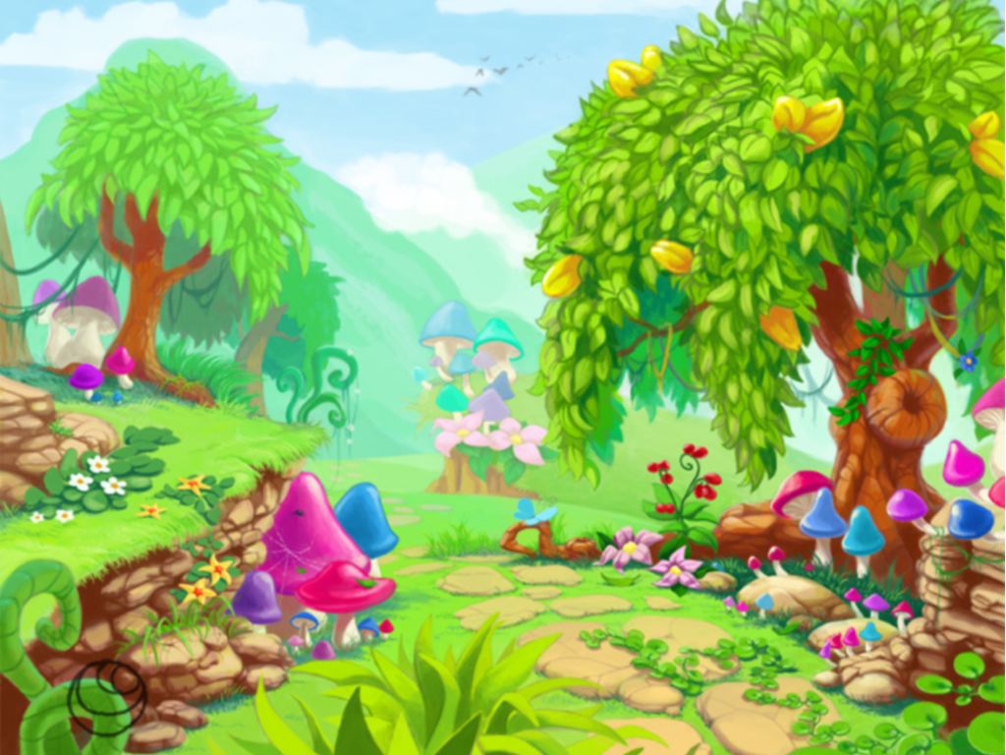
ДЗЕЯСЛОВІЯ

Slide 2
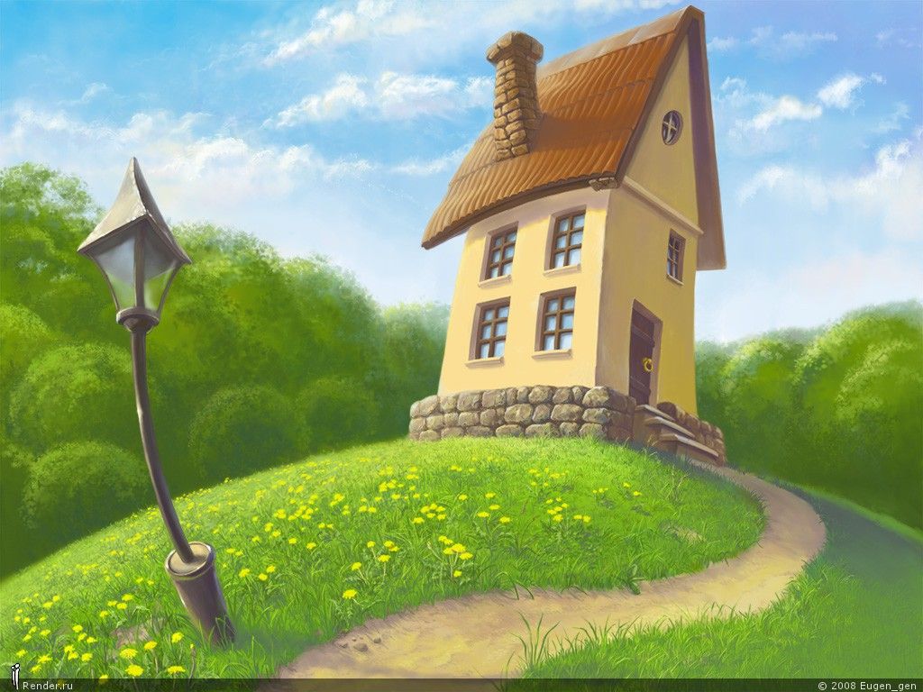
Арфаграфічная
хвілінка

Slide 3


1. Выпраўце памылкі, растлумачце правапіс слоў: а) Не пакоіць; б) Не навідзець; в) Не згаджацца; г) Не здаровіцца; д) Невысокі, а нізкі. е) Не выкрыкваць.

Slide 4


2. Адзначце словы, у якіх на месцы пропуску трэба пісаць мяккі знак:
а) хто-небудз…;
б) штос…ці;
в) аб…езд;
г) кар…ерны;
д) с…піна.

Slide 5


3. Адзначце словы, якія запісаны верна:
а) барадзьба;
б) за універсытэтам;
в) клоўн;
г) страўс;
д) память;
е) ванна.

Slide 6

4. Адзначце словы, у якіх деясловы стаяць у неазначальнай форме:
а) гаруюць;
б) пісаць;
в) мыюся;
г) нездаровіцца;
д) папіць;
е) стаю.

Slide 7
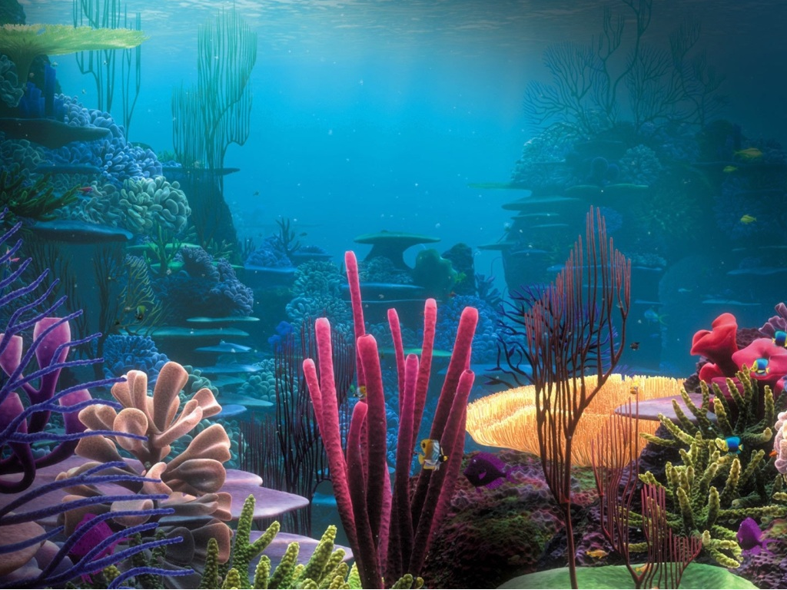


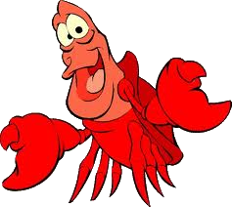

Д/з
Заданне ў класе
§64

Slide 8

Заданне 1. Пастаўце дзеясловы, што ў дужках, у цяперашнім часе.
Тысячамі дарог^{м} (збягаць) вясною снегавая вада. Ёсць нейкія чары, паэзія ў гэтых ручаях, што (пракладаць)^{с} пуціны вясне. Але яны^{ф} (бегчы) безупынна, (бегчы), пакуль не (зліцца) ў бурныя патокі, пакуль не (ачысціць) зямлю ад снягоў.

Slide 9
Знаёмства з новам матэрыялам
Чытаем інфармацыю
§ 64

Slide 10
Дамашняе заданне:
§ 64, практ. 492
АД § 64, Скласці казку пра ўзнікненне кветак на Зямлі.

Slide 11

Заданнi
Практ. 487,
АД – індывідуальныя заданні

Slide 12
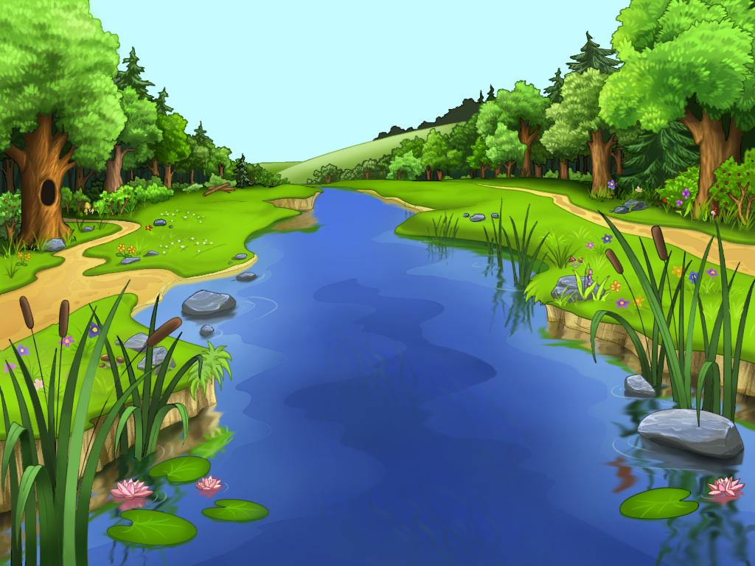
ТЭСТ

Slide 13
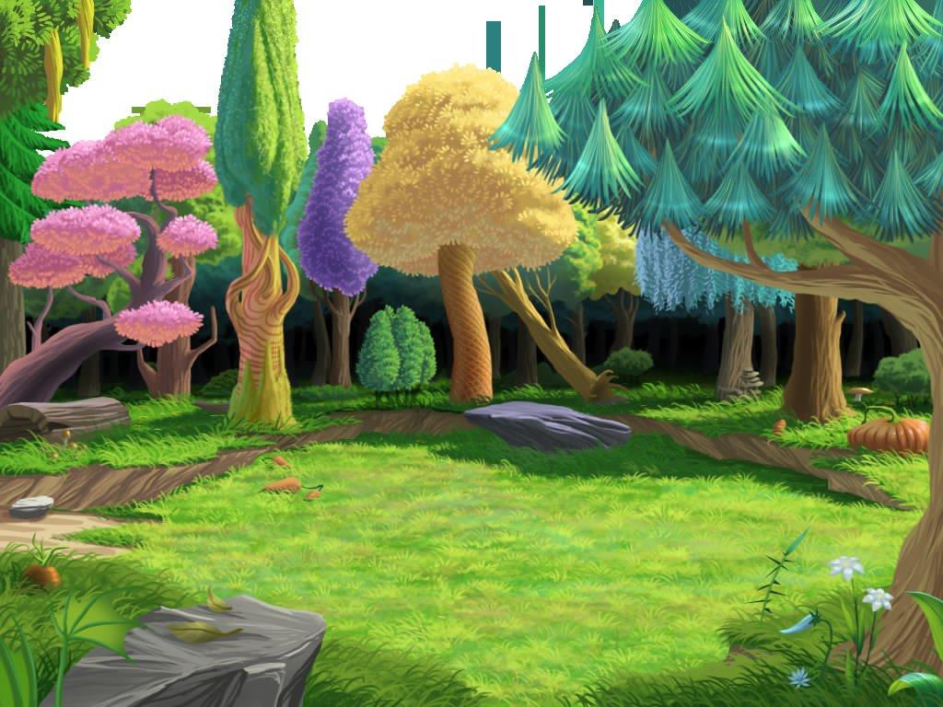
Малайцы!!! Дзякуй за ўрок!

